Slide 1




#RintisKarirImpian
Portofolio - Intensive Bootcamp
SQL For Data Analysis 2
Owner: (isi nama kamu)
Build your skill and portfolio via myskill.id/bootcamp

Slide 2

Petunjuk Pengerjaan
Dokumen ini memang tidak open access untuk edit, maka silahkan copy file ini lalu kerjakanlah pada device masing-masing, dengan cara klik File pada pojok kiri atas, pilih Make a Copy. Setelah file berhasil di copy, ubah nama sesuai nama masing-masing. Untuk mengerjakan, perhatikan petunjuk dibawah ini:
Jawablah masing-masing pertanyaan di slide selanjutnya berdasarkan pengetahuanmu dan berdasarkan apa yang kamu pahami pada materi tiap sesi.
Set pengaturan akses file sebagai Publik namun cukup View Only agar tugas dapat dicek oleh Class Assistant.
Silahkan kirim link sheet mini task berikut di form pengumpulan mini task yang sudah tersedia di To Do List bootcamp Data Analysis batch 21.
Upload pekerjaanmu di LinkedIn dan tag @MySkill juga Class Assistant yang mendampingi serta Tutor yang mengajar di sesi kelas. Yang di upload boleh berupa file PPT, maupun screenshot dari file ini.
#RintisKarirImpian

Slide 3
SQL for Data Analysis 2
Tentukan kota mana yang memiliki revenue tertinggi
Dari kota pada poin sebelumnya, hitung rata-rata spending per konsumen pada kota tersebut
Tampilkan tabel berisi nama nama konsumen pada poin pertama yang memiliki spending di atas rata-rata
#RintisKarirImpian

Slide 4
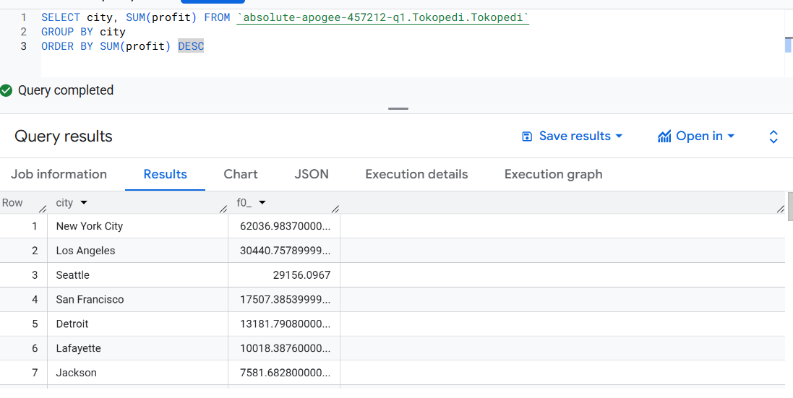
SQL for Data Analysis 2
Tentukan kota mana yang memiliki revenue tertinggi
#RintisKarirImpian

Slide 5
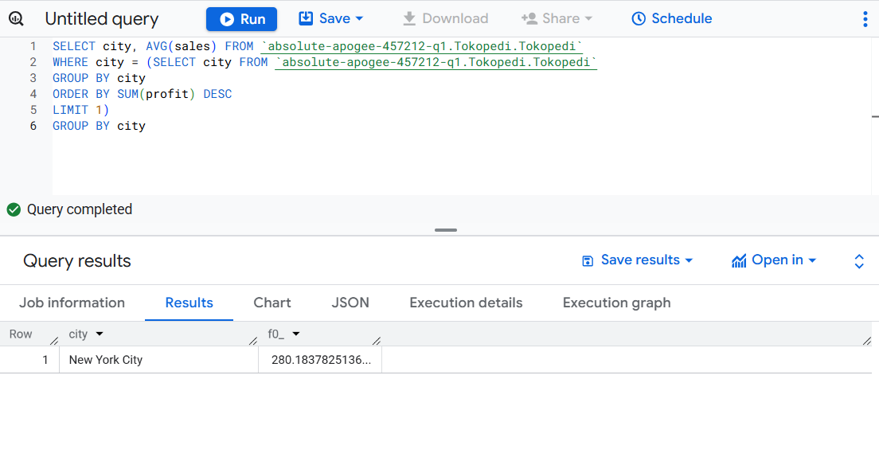
Dari kota pada poin sebelumnya, hitung rata-rata spending per konsumen pada kota tersebut
#RintisKarirImpian

Slide 6
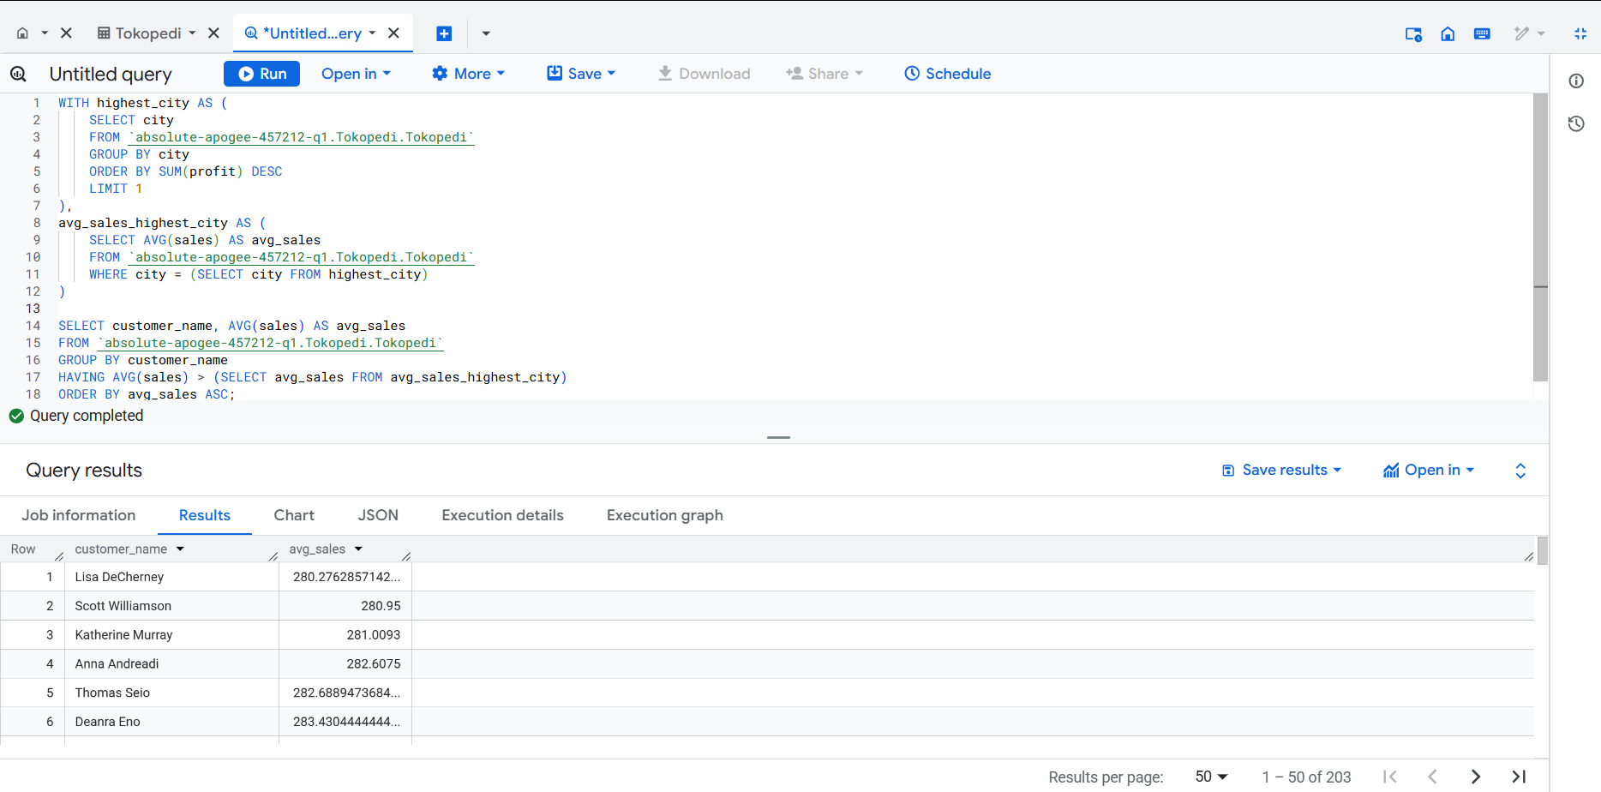
Tampilkan tabel berisi nama nama konsumen pada poin pertama yang memiliki spending di atas rata-rata
#RintisKarirImpian

